Slide 1
CLASIFICACIÓN DE LESIONES MAMARIAS
EN ECOGRAFÍA
Un estudio retrospectivo de exactitud diagnóstica con EfficientNet-B0
IA
BUS-BRA · partición por paciente · análisis de errores
Maestría en Inteligencia Artificial · FIUBA
Esp. Ing. Emmanuel Cardozo
Notes:
APERTURA
Buenos días. Voy a presentar un clasificador de lesiones mamarias en ecografía desarrollado como proyecto de Fundamentos de Medicina y Aplicaciones de IA.
IDEA CENTRAL
El trabajo estudia una tarea acotada: estimar malignidad en una imagen donde la lesión ya fue localizada. Usé EfficientNet-B0 y el conjunto BUS-BRA, con separación por paciente y análisis explícito de errores.
ACLARACIÓN
Es un experimento académico retrospectivo. No es una herramienta habilitada para tomar decisiones asistenciales.
TRANSICIÓN
Primero voy a ubicar qué pregunta clínica intenta aproximar el modelo.

Slide 2
Problema clínico y pregunta de investigación
02
¿Puede el modelo discriminar malignidad en una lesión ya localizada y conservar su desempeño en pacientes no vistos?
DECISIÓN QUE SE APROXIMA
ALCANCE REAL DEL EXPERIMENTO
Control o biopsia
Clasificación de una imagen estática
• Referencia conceptual: BI-RADS 3 frente a 4
• La lesión ya fue encontrada y encuadrada
• La puntuación no reemplaza el juicio clínico
• Uso académico y retrospectivo
Fundamentos de Medicina y Aplicaciones de IA · FIUBA
Emmanuel Cardozo · Octubre 2026
Notes:
MENSAJE PRINCIPAL
La pregunta no es solamente si el modelo acierta. También importa qué decisión intenta apoyar y sobre qué tipo de entrada trabaja.
DESARROLLO
La decisión clínica que se aproxima es control frente a biopsia, conceptualmente relacionada con la frontera entre BI-RADS 3 y 4. El modelo entrega una puntuación de malignidad, pero la imagen ya fue seleccionada y encuadrada por un profesional.
ÉNFASIS
Por eso, este experimento evalúa clasificación. No evalúa la detección de lesiones durante un estudio ecográfico completo.
TRANSICIÓN
Con ese alcance definido, paso al diseño de la evaluación.

Slide 3
Diseño del estudio y cohorte
03
Estudio retrospectivo de exactitud diagnóstica
El diseño sigue la lógica de investigación clínica: variable principal definida, separación por paciente y evaluación en un conjunto no utilizado para entrenar.
1 · DATOS
2 · PARTICIÓN
3 · MODELO
4 · EVALUACIÓN
BUS-BRA
1.875 imágenes
1.064 pacientes
Train / validación / test
Agrupado por paciente
Sin fuga entre particiones
EfficientNet-B0
Pesos ImageNet
Cabeza binaria
Test retenido
376 imágenes
212 pacientes
Resultado: estimación interna en BUS-BRA. La validación externa en BUSI queda pendiente.
Fundamentos de Medicina y Aplicaciones de IA · FIUBA
Emmanuel Cardozo · Octubre 2026
Notes:
MENSAJE PRINCIPAL
Planteé el trabajo como un estudio retrospectivo de exactitud diagnóstica.
DESARROLLO
BUS-BRA contiene 1.875 imágenes correspondientes a 1.064 pacientes. La separación entre entrenamiento, validación y prueba se hizo por paciente para evitar que imágenes de una misma persona aparezcan en más de una partición.
RESULTADO DEL SPLIT
El conjunto de prueba retenido tiene 376 imágenes de 212 pacientes. Ese conjunto no intervino en el ajuste del modelo.
ACLARACIÓN IMPORTANTE
Los resultados actuales son una estimación interna dentro de BUS-BRA. La validación externa en BUSI sigue pendiente.
TRANSICIÓN
La validez de esa estimación depende primero de cómo se prepararon los datos.

Slide 4
Curación de datos y prevención de fuga
04
01
02
03
04
Inventario
Auditoría
Agrupamiento
Partición
Rutas, etiquetas,
dimensiones y licencia
Duplicados, marcas,
archivos inválidos
Identificador de paciente
como unidad indivisible
Estratificación aproximada
y manifiesto congelado
Regla de integridad
El mismo paciente no puede aparecer en más de una partición. El entrenamiento usa únicamente transformaciones y ponderaciones calculadas sobre train.
La auditoría queda registrada en resolved_manifest.csv
Fundamentos de Medicina y Aplicaciones de IA · FIUBA
Emmanuel Cardozo · Octubre 2026
Notes:
MENSAJE PRINCIPAL
La prevención de fuga de información comienza antes del entrenamiento.
DESARROLLO
Primero se construyó un inventario reproducible de imágenes y etiquetas. Después se revisaron archivos inválidos, duplicados y posibles marcas. Luego se usó el identificador de paciente como unidad indivisible para la partición.
ÉNFASIS
La regla central es simple: un paciente solo puede pertenecer a una partición. Además, cualquier transformación o ponderación que dependa de los datos se calcula usando únicamente entrenamiento.
EVIDENCIA REPRODUCIBLE
El detalle de las asignaciones quedó guardado en resolved_manifest.csv.
TRANSICIÓN
Sobre esa base se entrenó el clasificador.

Slide 5
Pipeline del clasificador
05
Imagen ecográfica
Preprocesamiento
EfficientNet-B0
Puntuación
0
›
›
›
Escala de grises
Lesión ya localizada
Padding sin deformar
224 × 224 px
Transfer learning
Ajuste fino progresivo
Probabilidad de malignidad
Umbral 0,5
1
Salida binaria para el experimento. No constituye una recomendación clínica autónoma.
Fundamentos de Medicina y Aplicaciones de IA · FIUBA
Emmanuel Cardozo · Octubre 2026
Notes:
MENSAJE PRINCIPAL
El pipeline mantiene la imagen completa y evita deformar su proporción.
DESARROLLO
La ecografía se procesa en escala de grises, se completa con padding y se lleva a 224 por 224 píxeles. EfficientNet-B0 parte de pesos de ImageNet y se ajusta progresivamente para producir una puntuación entre cero y uno.
ACLARACIÓN
En esta primera evaluación se muestra el umbral 0,5. Ese valor sirve como referencia técnica, pero no se eligió a partir de un costo clínico.
ÉNFASIS
La salida representa una predicción del experimento, no una recomendación autónoma de biopsia o seguimiento.
TRANSICIÓN
Veamos ahora cómo evolucionó el aprendizaje.

Slide 6
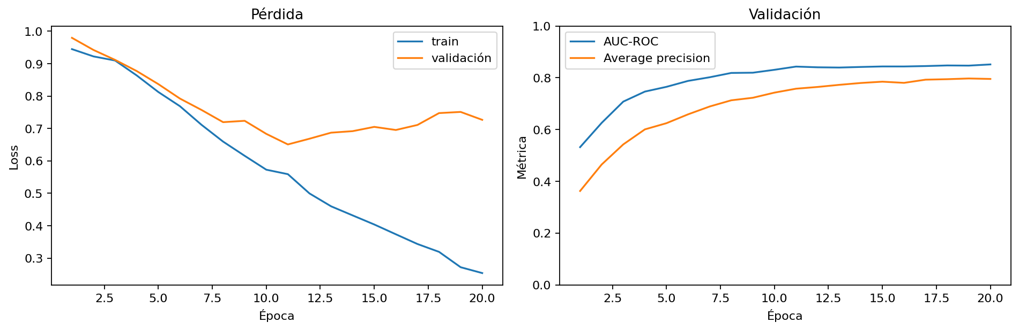
Entrenamiento y selección del modelo
06
0,852
AUC de validación
en época 20
0,796
Average precision
en época 20
La pérdida de validación alcanza su mínimo alrededor de la época 11 y luego aumenta: señal de sobreajuste que debe discutirse.
Fundamentos de Medicina y Aplicaciones de IA · FIUBA
Emmanuel Cardozo · Octubre 2026
Notes:
LECTURA DEL GRÁFICO
A la izquierda vemos la pérdida de entrenamiento y validación. A la derecha, el AUC y el average precision sobre validación.
RESULTADO
En la época 20, el AUC de validación alcanza 0,852 y el average precision 0,796.
INTERPRETACIÓN
La pérdida de validación llega a su mínimo aproximadamente en la época 11 y después aumenta, mientras la pérdida de entrenamiento continúa bajando. Esto sugiere sobreajuste.
IMPLICANCIA
Para una versión posterior convendría seleccionar el checkpoint según la variable principal predefinida, aplicar detención temprana y evaluar regularización.
TRANSICIÓN
Aun con esa advertencia, el conjunto de prueba muestra una discriminación alta.

Slide 7
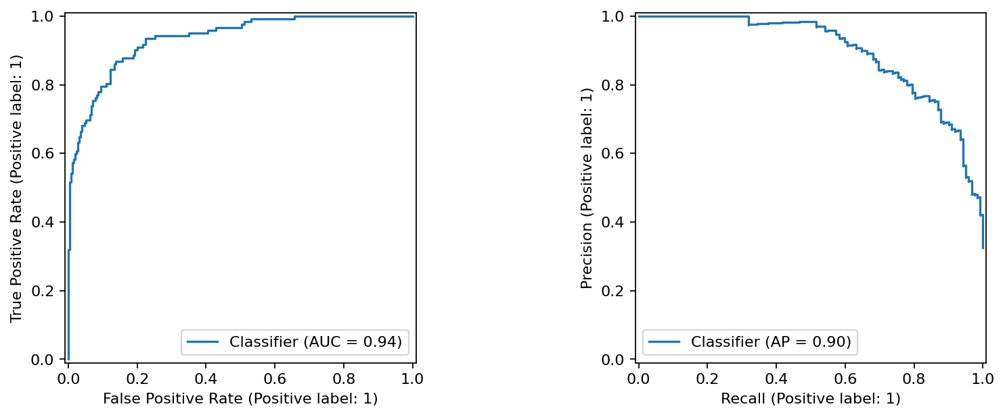
Desempeño en el conjunto de prueba
07
0,935
AUC-ROC
0,896
Average precision
376 imágenes
212 pacientes
Prevalencia de malignidad: 32,4 %
Fundamentos de Medicina y Aplicaciones de IA · FIUBA
Emmanuel Cardozo · Octubre 2026
Notes:
MENSAJE PRINCIPAL
En el test retenido, el modelo alcanza un AUC-ROC de 0,935 y un average precision de 0,896.
LECTURA
El AUC resume la capacidad de ordenar casos malignos por encima de benignos a través de todos los umbrales. La curva de precisión y recall es especialmente útil porque la malignidad representa el 32,4 por ciento de las imágenes.
ALCANCE
Estas métricas provienen de 376 imágenes de 212 pacientes. Son resultados internos de BUS-BRA y todavía no prueban generalización a otra institución o equipo.
TRANSICIÓN
Una curva global no define cómo se comporta el modelo en un punto concreto de decisión.

Slide 8
Punto de operación con umbral 0,5
08
El umbral convencional prioriza especificidad, pero deja 25 lesiones malignas como falsas negativas.
Sensibilidad
79,5 %
230
24
Verdaderos negativos
Falsos positivos
Especificidad
90,6 %
25
97
Valor predictivo positivo
80,2 %
Falsos negativos
Verdaderos positivos
Para una herramienta de apoyo a biopsia o control, el umbral debe fijarse en validación según el costo clínico de los falsos negativos.
Fundamentos de Medicina y Aplicaciones de IA · FIUBA
Emmanuel Cardozo · Octubre 2026
Notes:
MENSAJE PRINCIPAL
Con umbral 0,5, el modelo identifica 97 lesiones malignas y deja 25 como falsos negativos.
LECTURA DE LA MATRIZ
La sensibilidad es 79,5 por ciento y la especificidad 90,6 por ciento. El valor predictivo positivo es 80,2 por ciento para la prevalencia de este test.
INTERPRETACIÓN CLÍNICA
El umbral convencional favorece la especificidad, pero la sensibilidad resulta insuficiente para asumir que representa una estrategia segura de descarte.
PRÓXIMO ANÁLISIS
El umbral debe fijarse en validación según el costo clínico de omitir una lesión maligna. Conviene explorar objetivos de sensibilidad de 95 a 98 por ciento y reportar la especificidad resultante.
TRANSICIÓN
Además de contar errores, hay que estudiar por qué ocurren.

Slide 9
Análisis de errores y explicabilidad
09
La evaluación no termina en una métrica global
01
02
03
04
Falsos negativos
Falsos positivos
Grad-CAM
Control de sanidad
Revisión completa de los 25 casos
Patrones morfológicos y calidad de imagen
Lesiones benignas con puntuación alta
Marcas, bordes y artefactos
Localización aproximada de activaciones
No equivale a segmentación
Comparación con cabeza aleatorizada
Detección de mapas poco informativos
Objetivo: descubrir cuándo el modelo falla y si utiliza señales ajenas a la lesión.
Fundamentos de Medicina y Aplicaciones de IA · FIUBA
Emmanuel Cardozo · Octubre 2026
Notes:
MENSAJE PRINCIPAL
La evaluación se completa con una revisión sistemática de los errores.
DESARROLLO
Los 25 falsos negativos merecen revisión completa, buscando patrones morfológicos, mala calidad o artefactos. Los falsos positivos pueden mostrar lesiones benignas difíciles o dependencia de marcas y bordes.
GRAD-CAM
Grad-CAM puede indicar qué regiones influyen en la predicción, pero no equivale a una segmentación ni demuestra razonamiento médico correcto.
CONTROL
Comparar los mapas con una cabeza aleatorizada ayuda a detectar explicaciones visuales que parecen convincentes aunque no sean específicas del modelo entrenado.
TRANSICIÓN
Este análisis también ayuda a precisar qué queda fuera del experimento.

Slide 10
Brecha entre el experimento y la práctica clínica
10
El experimento comienza después de que el ecografista encontró la lesión
LO QUE EVALÚA
LO QUE AÚN NO DEMUESTRA
Clasificación de una imagen seleccionada
Discriminación en una cohorte retrospectiva
Errores del modelo en BUS-BRA
≠
• Detección durante un examen ecográfico completo
• Beneficio sobre decisiones o resultados de pacientes
• Generalización a otros centros y equipos
Siguiente evidencia necesaria: validación externa sin reajuste y estudio prospectivo de impacto.
Fundamentos de Medicina y Aplicaciones de IA · FIUBA
Emmanuel Cardozo · Octubre 2026
Notes:
MENSAJE PRINCIPAL
Existe una brecha importante entre clasificar una imagen seleccionada y asistir un examen ecográfico real.
LO QUE SÍ EVALUAMOS
Medimos discriminación retrospectiva en BUS-BRA y caracterizamos errores sobre imágenes donde la lesión ya estaba visible.
LO QUE NO PODEMOS AFIRMAR
No evaluamos detección durante el examen, impacto sobre decisiones ni generalización a otros centros y equipos.
CONSECUENCIA
El siguiente nivel de evidencia requiere validación externa sin reajustar el modelo. Después haría falta un estudio prospectivo que mida cómo cambia el desempeño de los profesionales y qué ocurre con las decisiones clínicas.
TRANSICIÓN
Si esa evidencia fuera favorable, la integración también debería diseñarse de forma explícita.

Slide 11
Integración clínica propuesta
11
Un CAD útil debe entrar en el flujo asistencial sin ocultar quién decide
Ecógrafo
PACS
Clasificador
Informe BI-RADS
Médico
›
›
›
Adquisición y selección
de la imagen
Almacenamiento y
desidentificación
Puntuación visible para
el profesional
Decisión final y
conducta clínica
conserva
la decisión
Antes de una implementación: gobernanza de datos, monitoreo de deriva, responsabilidades y evaluación prospectiva.
Fundamentos de Medicina y Aplicaciones de IA · FIUBA
Emmanuel Cardozo · Octubre 2026
Notes:
MENSAJE PRINCIPAL
El clasificador debería funcionar como apoyo dentro del flujo clínico y mantener al profesional como responsable de la decisión.
FLUJO PROPUESTO
La imagen se adquiere en el ecógrafo, pasa al PACS con las medidas de desidentificación necesarias y el clasificador genera una puntuación visible para el profesional. Esa información puede acompañar el informe BI-RADS, pero la conducta final sigue a cargo del médico.
CONDICIONES DE IMPLEMENTACIÓN
Antes de usarlo habría que definir gobernanza de datos, monitoreo de deriva, manejo de errores y responsabilidades. También sería necesario evaluar usabilidad y efecto sobre tiempos y decisiones.
TRANSICIÓN
Cierro con los tres mensajes que considero más importantes.

Slide 12
Conclusiones
12
El experimento confirma señal predictiva, pero todavía no confirma utilidad clínica
01
Resultado reproducible
AUC 0,935 y AP 0,896 en el test retenido de BUS-BRA.
02
Riesgo principal
Con umbral 0,5, la sensibilidad es 79,5 % y quedan 25 falsos negativos.
03
Próximo paso
Fijar un umbral clínicamente motivado y validar sin reajuste en BUSI u otra cohorte.
Proyecto académico · no destinado a uso asistencial
Fundamentos de Medicina y Aplicaciones de IA · FIUBA
Emmanuel Cardozo · Octubre 2026
Notes:
CIERRE
El primer mensaje es que el modelo encontró una señal predictiva fuerte en el test retenido: AUC 0,935 y average precision 0,896.
El segundo es que una métrica global alta no garantiza un punto de operación clínicamente aceptable. Con umbral 0,5, la sensibilidad es 79,5 por ciento y aparecen 25 falsos negativos.
El tercero es que el próximo paso debe priorizar evidencia, no complejidad del modelo: elegir un umbral clínicamente motivado, revisar errores y validar sin reajuste en BUSI u otra cohorte.
FRASE FINAL
En síntesis, el experimento muestra capacidad de discriminación, pero todavía no demuestra utilidad clínica. Muchas gracias. Quedo atento a las preguntas.

